Slide 1


טיול עין עקב ורמת דבשון

Slide 2
למי זה מתאים?
שכבת ח' ומעלה
תהליך ט'
גיל תיכון
שכבת יב

Slide 3
אופי הטיול
מספר ימים:1
מספר ק"מ: 10
דרגת קושי : בנוני
לינה ב: חניון הסרפנטינות

Slide 4
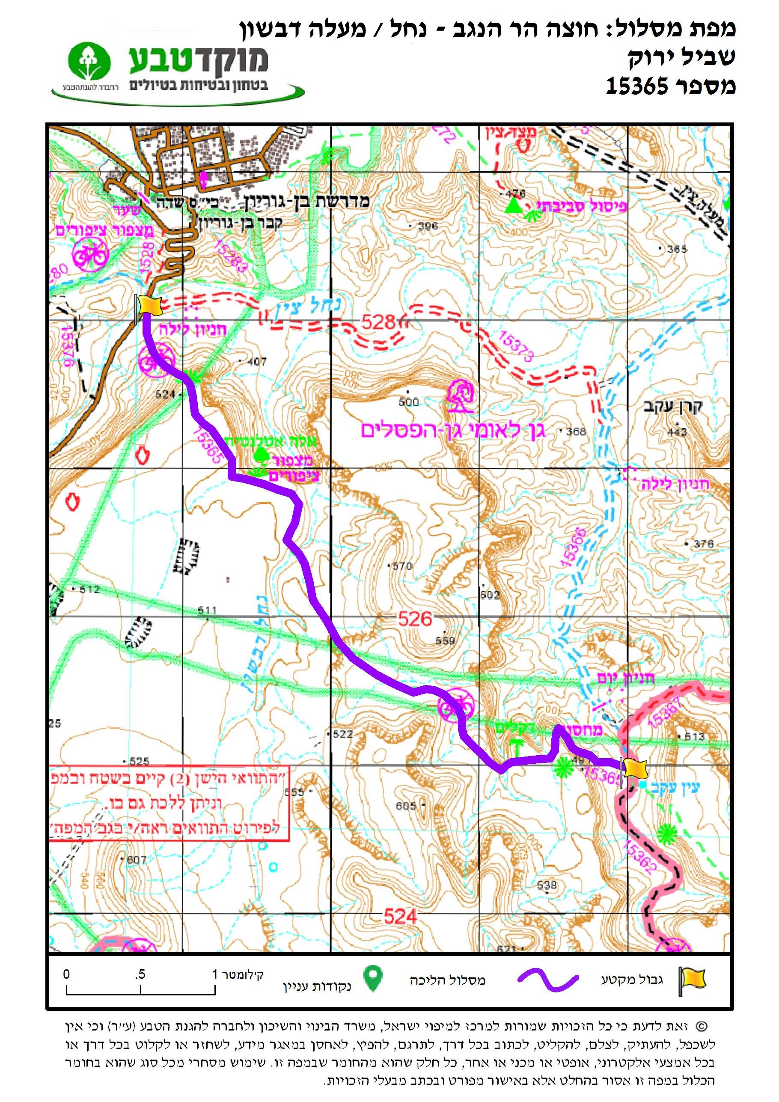
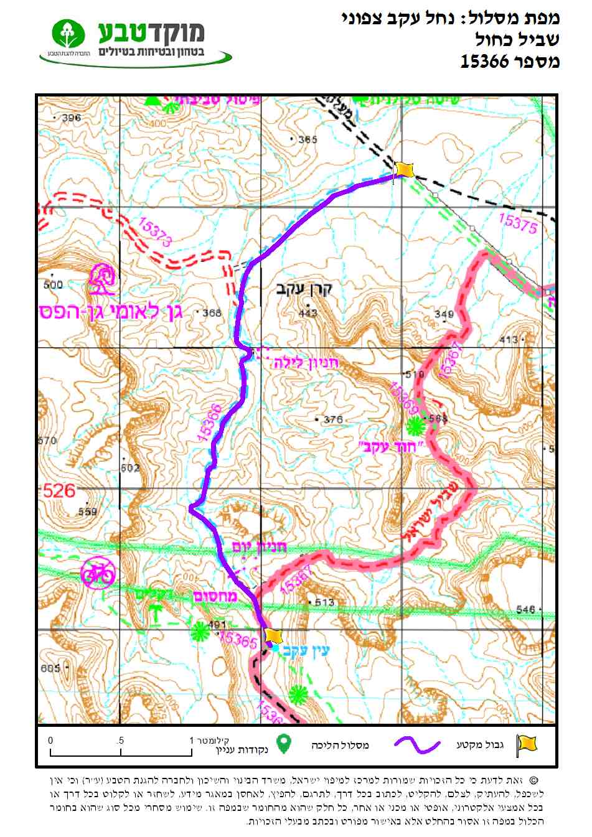
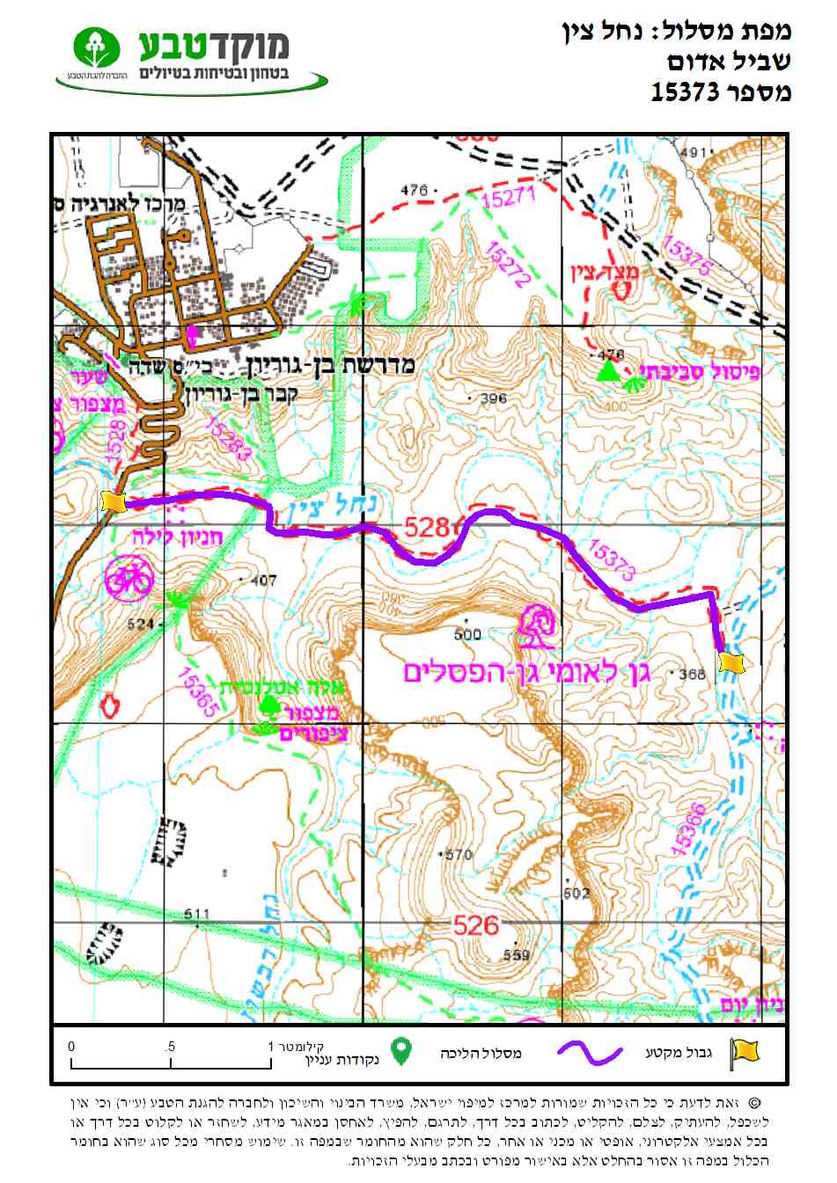
מפות מסלול
3
2
1

Slide 5
צוות הטיול והכנות
מה התפקיד של הרכז- ניהול ההטיול
מה תפקיד הגרעינר/ש"ש- הדרכת הטיול
מה תפקיד המד"ב- הובלת המסלול ותפקידי לוגיסטיקה
הכנת מדריכים: תעשה יום לפני בהובלת אחד המד"בים.

Slide 6
עלויות והרשמה
פירוט | טיול עד 100 משתתפים | טיול עד 300 משתתפים
עלות לחניך
דמי ביטול

Slide 7
מה עושים מכאן?
שלב א' - להבין מי קהל היעד וצפי משתתפים
שלב ב' – לסדר את ה"עץ הארגוני של הטיול" בהתאם לצפי משתתפים
שלב ג' – לקבוע תאריך ולפתוח הרשמה

